Slide 1


Universidade do Minho
Análise e Teste de Software
Escola de Engenharia · LEI
Grupo
Rui Miguel Sampaio Castro
a100753
Trabalho Prático · 2025 / 2026
José Mário Raimundo Lima
a106888
16 de Maio de 2026
Nuno Francisco Rocha Soares
a107366
1 / 9

Slide 2
Índice
1.
Testes JUnit
2.
EvoSuite — Geração Automática de Testes
3.
Cobertura de Código — JaCoCo
4.
Mutation Testing — PIT
5.
Property-Based Testing
6.
Automação com Makefile
2 / 9

Slide 3
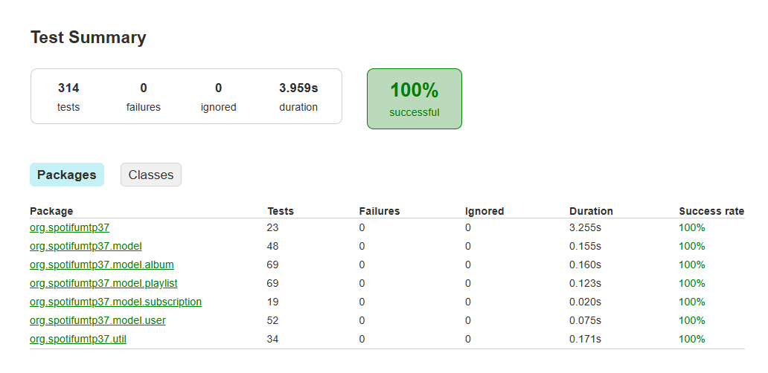
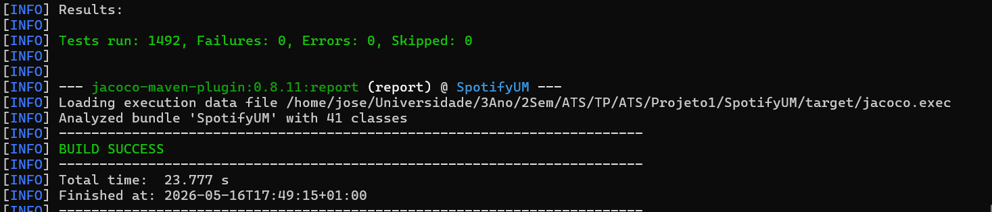
Testes JUnit (Tarefa 1)
3 / 9

Slide 4
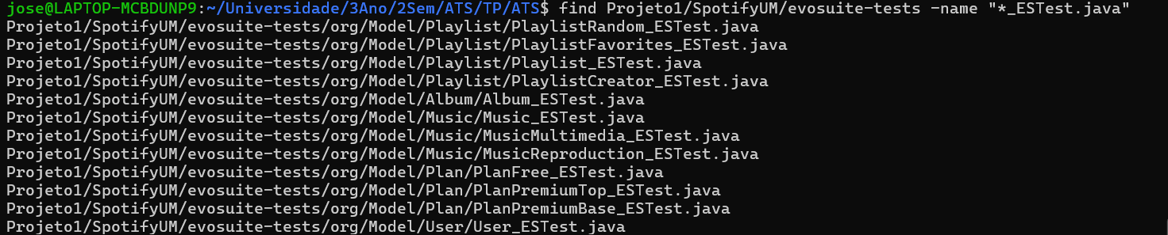
EvoSuite — Geração Automática de Testes (Tarefa 2)
▸
12 classes testadas automaticamente
▸
Pior: PlaylistCreator 85.1%
▸
Budget: 60 segundos por classe
▸
Testes integrados na suite Maven
▸
Cobertura média: 90.2%
▸
Script Python corrige Java 8 → Java 21
▸
Melhor: MusicMultimedia 97.8%
4 / 9

Slide 5
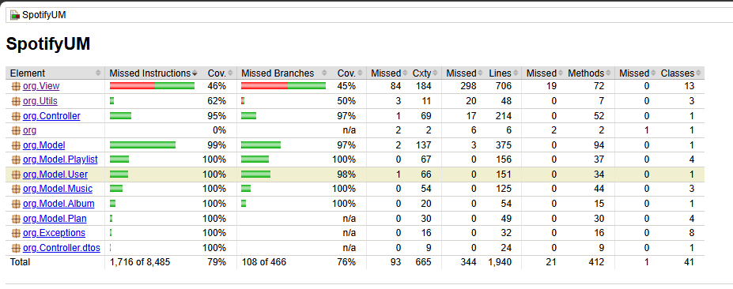
Cobertura de Código — JaCoCo (Tarefa 3)
5 / 9

Slide 6
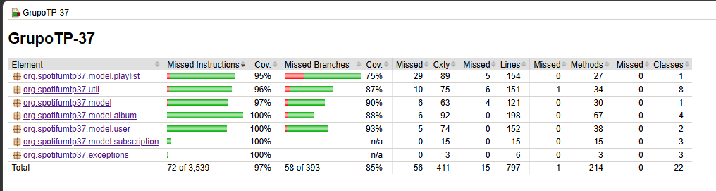
Cobertura de Código — JaCoCo (Tarefa 3)
6 / 9

Slide 7
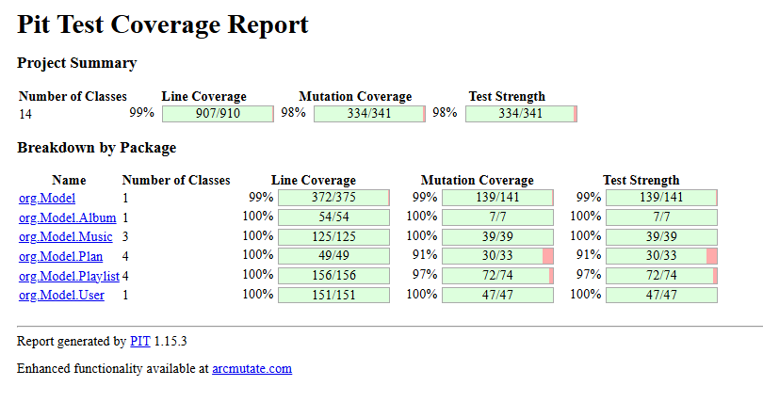
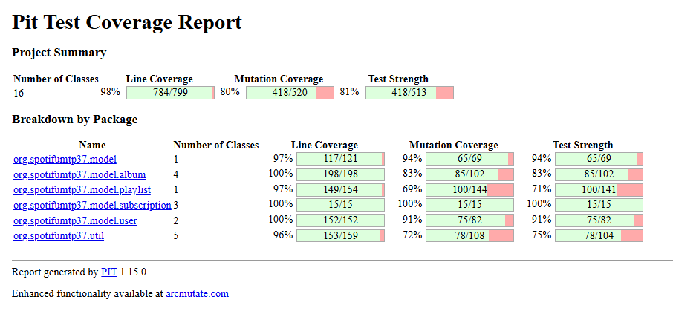
Mutation Testing — PIT (Tarefa 4)
7 / 9

Slide 8
Property-Based Testing (Tarefa 5 + Extra)
Projeto1 — Hypothesis + JUnit
Projeto2 — jqwik (Java nativo)
· 4 propriedades × 200 casos = 800 testes
· 16 propriedades definidas com @Property
· Hypothesis (Python) gera dados aleatórios
· Inputs aleatórios gerados em runtime pelo jqwik
· Dados exportados para CSV
· Sem ficheiros intermédios — tudo em Java
· JUnit lê com @ParameterizedTest + @CsvFileSource
· Propriedades verificadas:
· Propriedades verificadas:
Song: incrementTimesPlayed, clone, tipos
acumulação de pontos por plano de subscrição
SubscriptionPlan: addPoints, permissões
contagem de reproduções de músicas
Album: duração total, tamanho
tamanho de álbum
User: acumulação de pontos
matriz de permissões por plano
· Ex: FreePlan.addPoints(p) == p + 5 ∀p ≥ 0
PBT encontra casos extremos que testes unitários clássicos normalmente não cobrem — complementam-se.
8 / 9

Slide 9
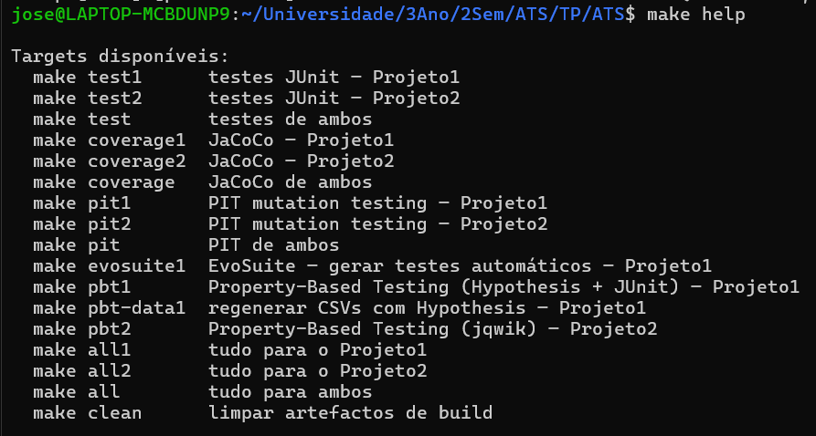
Automação com Makefile
9 / 9

Slide 10
Universidade do Minho
Análise e Teste de Software
Escola de Engenharia · LEI
Grupo
Rui Miguel Sampaio Castro
a100753
Trabalho Prático · 2025 / 2026
José Mário Raimundo Lima
a106888
16 de Maio de 2026
Nuno Francisco Rocha Soares
a107366
1 / 9

